Slide 1

第五节 条件概率与乘法公式
一、条件概率
二、乘法公式
三、小结

Slide 2
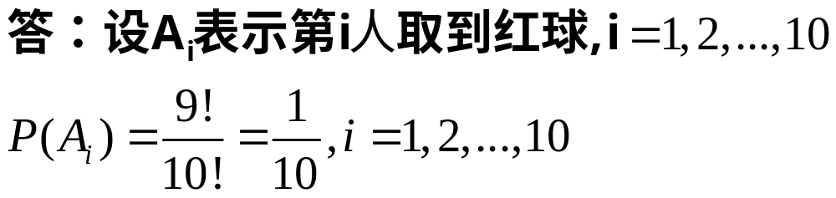
1. 条件概率概念的引入
一、 条件概率
EX
袋中有十只球，其中九只白球，一只红球，十人依次从袋中各取一球(不放回)，问
第一个人取得红球的概率是多少？
第二 个人取得红球的概率是多少？

Slide 3

若已知第一个人取到的是白球，则第二个人
取到红球的概率是多少？
若已知第一个人取到的是红球，则第二个人取到红球的概率又是多少？
已知事件A发生的条件下，
事件B发生的概率称为
A发生条件下事件B的条件概率，记作P(B|A)

Slide 4

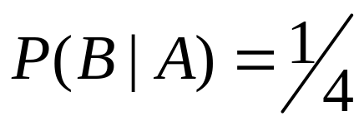
例1 设袋中有3个白球，2个红球，现从袋中任意抽取两次，每次取一个，取后不放回，
已知第一次取到红球，求第二次取到红球的概率;
设A——第一次取到红球,
B——第二次取到红球.

Slide 5
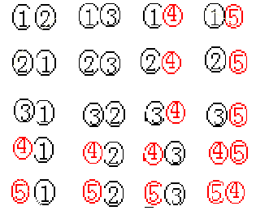
2. 条件概率的定义
A——第一次取到红球,B——第二次取到红球
S=
A
B

Slide 6
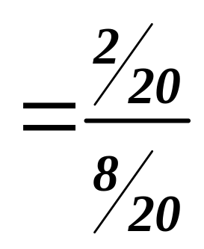
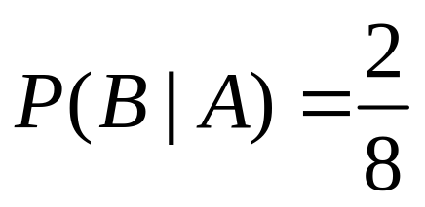
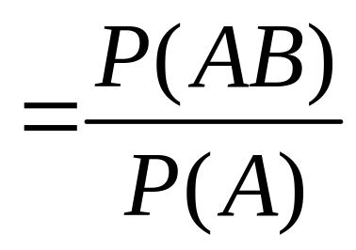
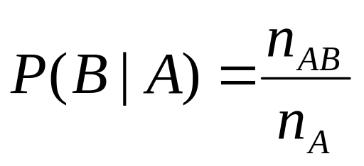
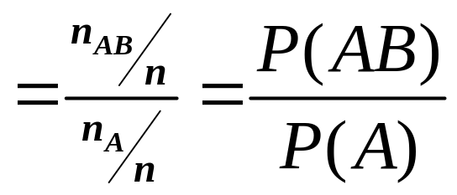
显然，若事件A、B是古典概型的样本空间S中的两个事件，其中A含有n_{A}个样本点,AB含有n_{AB}个样本点，则

Slide 7
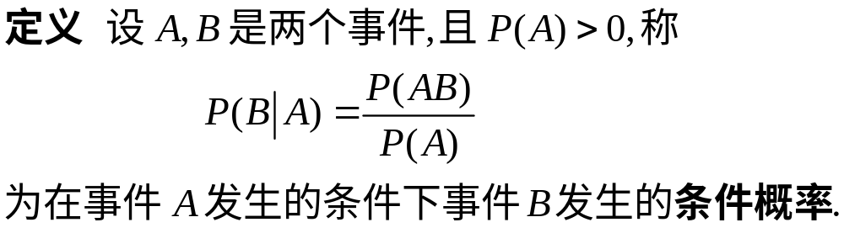

同理可得
为事件 B 发生的条件下事件 A 发生的条件概率.

Slide 8

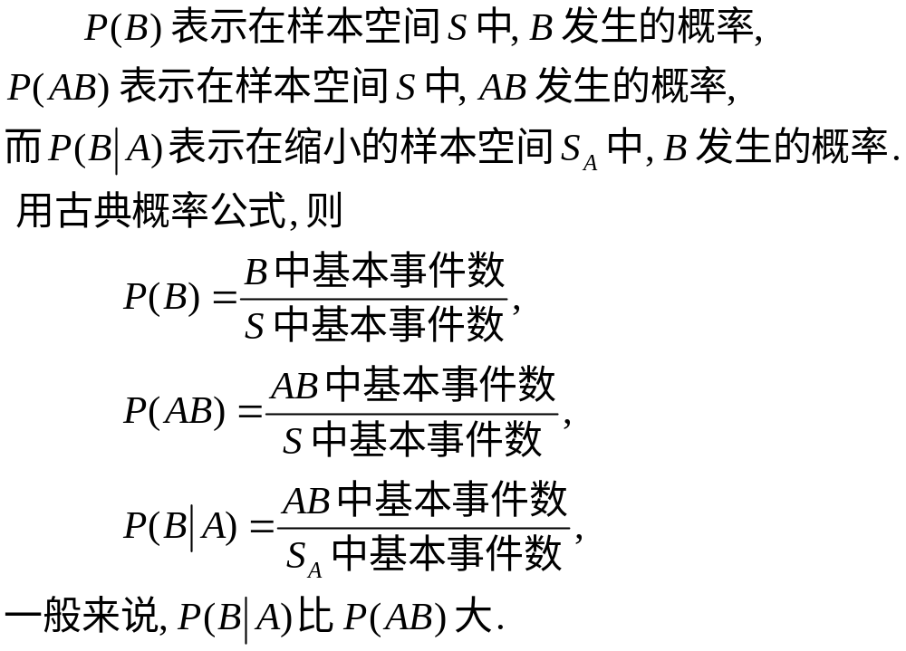

Slide 9
3. 条件概率的性质
?
“条件概率”是“概率”吗？
概率P(B|A)，满足：
非负性P(B|A)=P(AB)/P(A)≥0
规范性 P(S|A)=P(AS)/P(A)=1
(3)可列可加性
设BC=¢, P( B∪C|A)=P{(B∪C)∩A}/P(A) =P(BA∪CA)/P(A)=P(BA)/P(A)+P(CA)/P(A)
=P(B|A)+P(C|A)

Slide 10
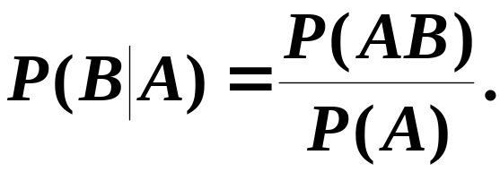



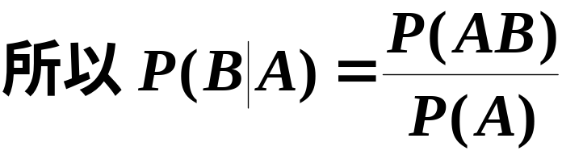
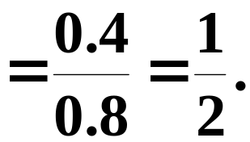
例2 某种动物由出生算起活20岁以上的概率为
0.8, 活到25岁以上的概率为0.4, 如果现在有一个
20岁的这种动物, 问它能活到25岁以上的概率是
多少?
设 A 表示“ 能活 20 岁以上 ” 的事件，
B 表示 “ 能活 25 岁以上”的事件,
解
则有

Slide 11
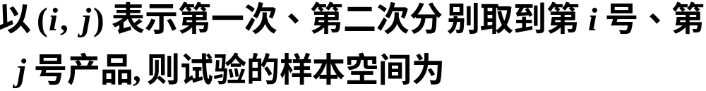
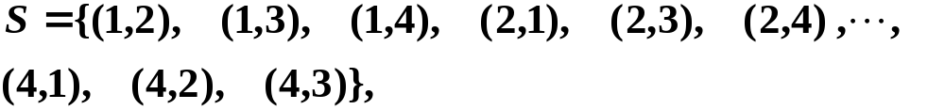
例3 一盒子装有4 只产品, 其中有3 只一等品、1只二等品. 从中取产品两次, 每次任取一只, 作不放回抽样. 设事件A为“第一次取到的是一等品” 、事件B 为“第二次取到的是一等品”．试求条件概率 P(B|A).
解

Slide 12
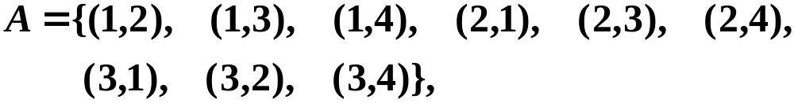

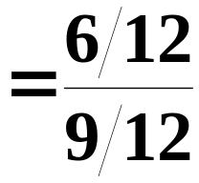

由条件概率的公式得

Slide 13
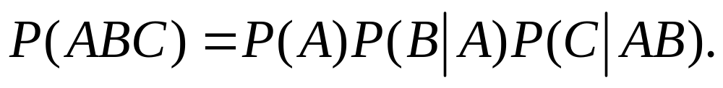

二、 乘法定理

Slide 14

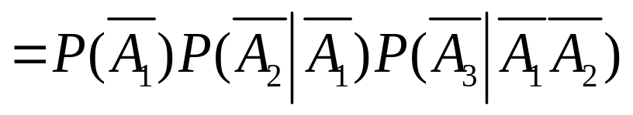

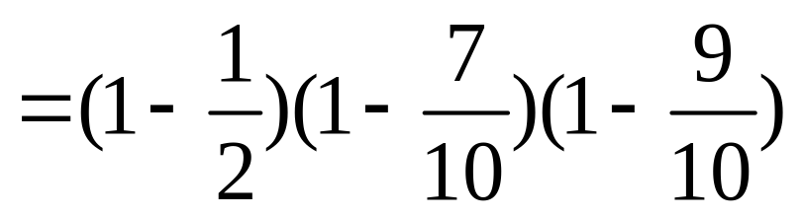
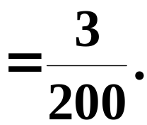
例4 设某光学仪器厂制造的透镜, 第一次落下时打破的概率为1/2,若第一次落下未打破, 第二次落下打破的概率为7/10 , 若前两次落下未打破, 第三次落下打破的概率为9/10.试求透镜落下三次而未打破的概率.
解
以B 表示事件“透镜落下三次而未打破”.

Slide 15
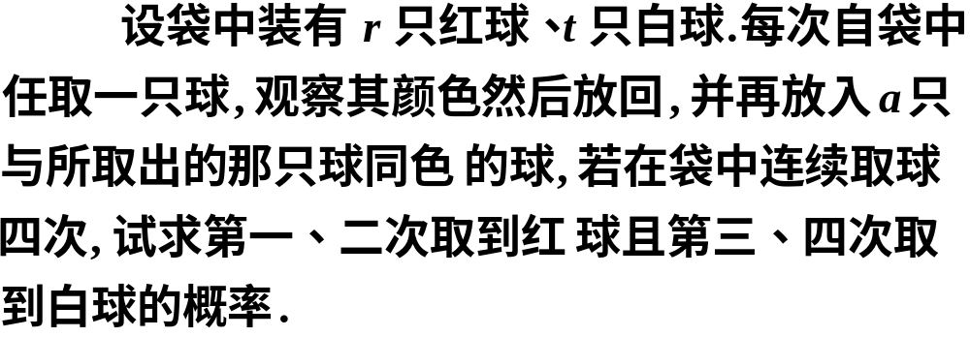
摸球试验
例5
解

Slide 16


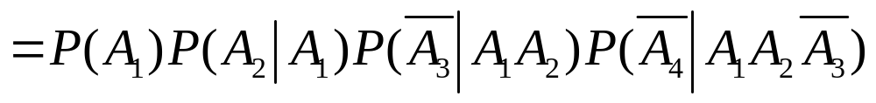
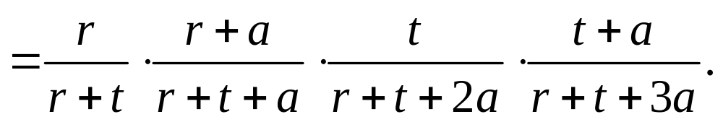

Slide 17

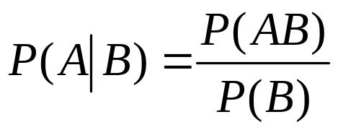

四、小结
1.条件概率
2.乘法公式

